Slide 1
3. Perambatan Gelombang Radio
Frekuensi radio ( RF = Radio Frequency) merupakan
gelombang elektromagnetik
Gelombang Elektromaknetik (GEM) = suatu perpaduan
antara gelombang medan magnet dan gelombang medan
listrik.
Gelombang radio yang merambat dari transmitter ke
reciever dengan media transmisi udara diklasifikasikan :
1. gelombang tanah (ground wave),
2. gelombang langit (sky wave),
3. gelombang langsung (direct wave),
4. dan gelombang pantul (reflected wave).

Slide 2
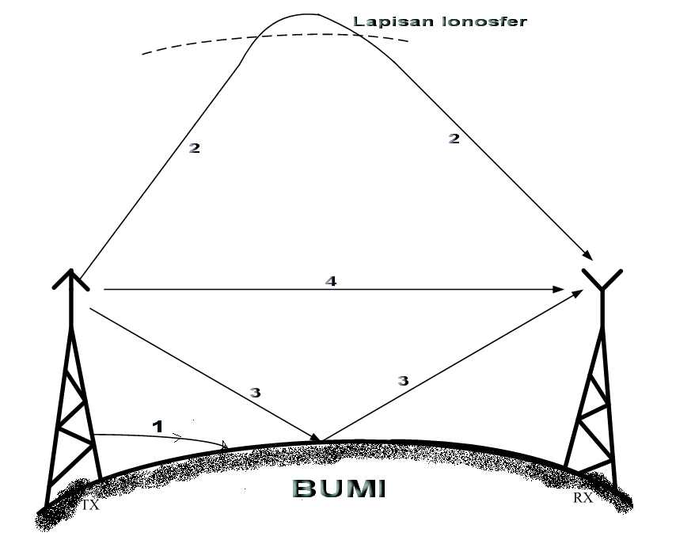
Perambatan Gelombang Radio

Slide 3
Lintasan1 : gelombang tanah (ground wave) gelombang permukaan
(Surface Wave)
Merambat mengikuti permukaan tanah mengikuti lengkung bumi.
Redaman besar
Cocok untuk gelombang menengah (MW = Midle wave).
Frekuensi kerja hingga 2 Mhz.
Hanya untuk siaran lokal.
Lintasan 2 : gelombang langit (sky wave).
Frekuensi kerja dari 2 Mhz hingga 30 Mhz.
Gelombang dipantulkan kembali ke bumi oleh ionosfer.
Gelombang pendek (SW = Short Wave).
Untuk komunikasi jarak jauh, bisa antar benua dg. beberapa kali hop,
satu hop dapat mencapai 4.000 km. Contoh radio ABC, radio BBC, dll
Pada Penerima kemungkinam terjadi fading.

Slide 4
Lintasan 3 :gelombang pantul (reflected wave).
Frekuensi kerja diatas 30 Mhz.
Lintasan gelombang berupa garis lurus seperti cahaya.
Lintasan gelombang jika mengenai bumi akan dipantulkan
oleh bumi.
Lintasan 4 :gelombang langsung (direct wave)/space wave.
Frekuensi kerja diatas 30 Mhz.
Komunikasi VHF (Very High Frequency) : 30 – 300 Mhz.
Komunikasi UHF, frekuensi kerja diatas 300 Mhz, antara
transmitter dan reciever harus LOS (Line Of Sight) saling
pandang tidak boleh ada penghalang.

Slide 5
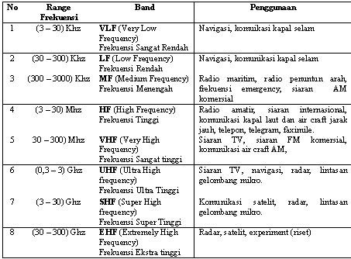
4. Alokasi Frekuensi Gelombang Radio

Slide 6
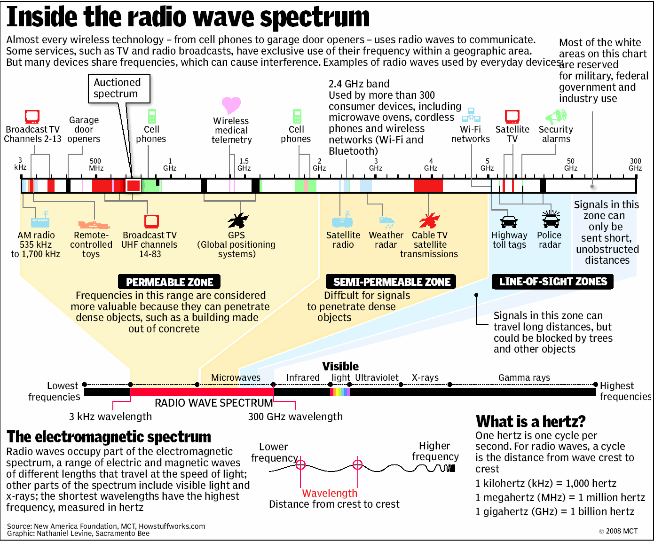

Slide 7
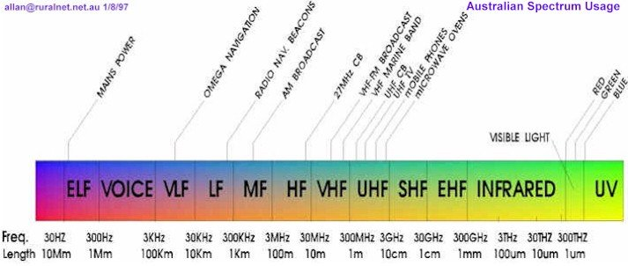

Slide 8
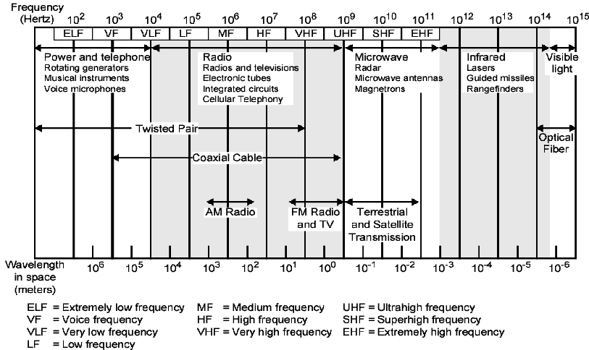
Spektrum Elektromagnetik

Slide 9
5.Modulasi dan Demodulasi.
Modulasi : * mengubah sifat utama suatu gelombang sinyal yaitu
sinyal pembawa (carrier) yang berfrekuensi tinggi
oleh gelombang lain yaitu gelombang sinyal
informasi yang berfrekuensi rendah.
Modulasi: proses menumpangkan sinyal informasi yang
berfrekuensi rendah kedalam sinyal pembawa (carrier)
yang berfrekuensi tinggi agar dapat dikirim/
dipancarkan dari transmitter ke reciever yang jauh
jaraknya.

Slide 10
Perangkat yang digunakan untuk proses modulasi disebut
modulator, proses modulasi ini berlangsung di sisi pengirim
(transmitter).
Sinyal informasi berfrekuensi rendah disebut sebagai sinyal yang
pemodulasi, sinyal pembawa berfrekuensi tinggi disebut sebagai
sinyal yang dimodulasi, sedangkan output modulator yaitu sinyal
hasil proses modulasi disebut sebagai sinyal termodulasi.
Sinyal informasi dapat berbentuk sebagai audio (suara manusia
frek 300 s/d 3400 HZ), musik (frek 20 s/d 20.000 Hz) , sinyal
video, sinyal gambar, dll.
Di penerima (reciever) terjadi proses demodulasi, proses mem-
peroleh kembali sinyal informasi dari gelombang pembawanya.
Perangkat demodulasi ini disebut sebagai demodulator

Slide 11
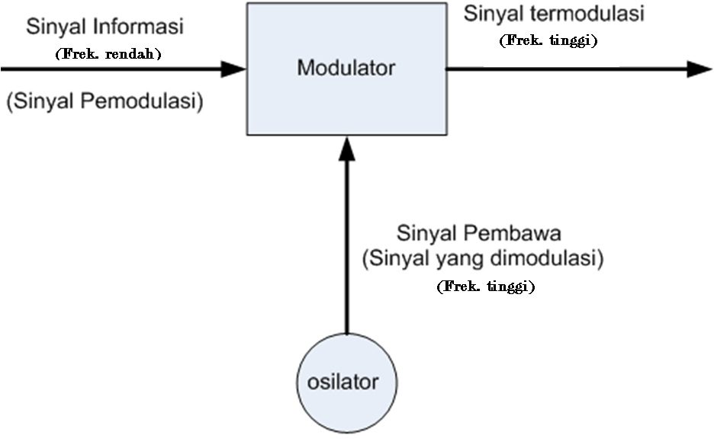
Diagram Blok Modulator

Slide 12
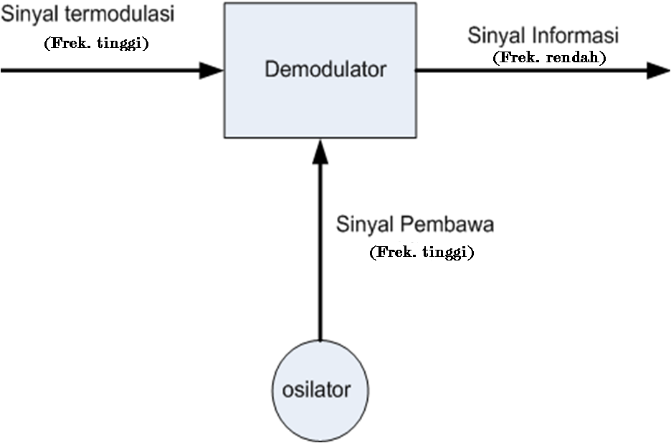
Diagram Blok Demodulator

Slide 13
Perlunya Proses Modulasi & Demodulasi :
Agar jangkauan transmisi jauh
Menghindari terjadinya interferensi
Ukuran antena kecil
Dapat dimultiplex.
Metoda/teknik modulasi :
Modulasi analog dan
Modulasi digital.

Slide 14
Metoda modulasi analog :
Modulasi Amplitudo (AM-DSB-FC)
Amplitudo Modulation Double Side Band Full Carrier).
Modulasi SSB (AM-SSB-SC ).
Amplitudo Modulation Single Side Band Suppresed Carrier)
Modulasi frekuensi (FM = Frequency Modulation)
Modulasi analog :
Sinyal informasi berbentuk sinyal analog,
Sinyal pembawa berbentuk sinyal analog dan
Sinyal termodulasi (AM,SSB,FM) merupakan
sinyal analog.

Slide 15
Metoda modulasi digital :
Modulasi ASK (Amplitudo Shift Keying)
Modulasi FSK (Frequency Shift Keying)
Modulasi PSK ( Phase Shift Keying) dan
Modulasi QAM (Quadratur Amplitudo Modulation)
Modulasi digital :
Sinyal informasi berbentuk sinyal digital,
Sinyal pembawa berbentuk sinyal analog dan
Sinyal termodulasi (ASK, FSK, PSK dan QAM)
merupakan sinyal analog.

Slide 16
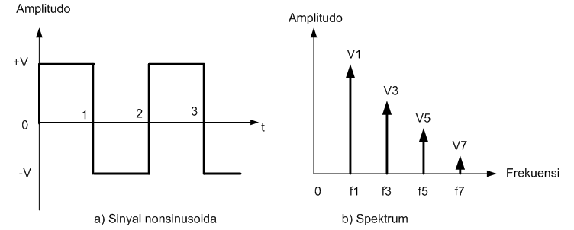
Spektrum dan Bandwidth
Spektrum : representasi suatu bentuk gelombang
sinyal non-sinusoida kedalam bentuk
gelombang-gelombang sinusoida dan
atau cosinusoida dengan amplitudo-
amplitudo maksimum sebagai fungsi
frakuensi.
Contoh :

Slide 17
Bandwidth (lebar pita) frekuensi : batas-batas
frekuensi yang dicakup antara frekuensi cut
off atas (f_{H} )dan frekuensi cut off bawah (f_{L}).
Pada saat frekuensi tengah (center frequency) f₀ tegangan
atau arus sinyal mencapai harga maksimum (1) atau dalam
decibel sebesar 20 log 1 = 0 dB.
Pada saat frekuensi cut off atas f_{H} dan pada saat frekuensi
cut off bawah f_{L} tegangan atau arus sinyal mencapai harga
1/√2 atau 0,707 dari tegangan maksimum atau dalam
decibel sebesar10 log 1/√2 = - 3 dB.

Slide 18
Atau :
Pada Saat frekuensi tengah (center frequency ) f₀
daya sinyal mencapai harga maksimum (1)
atau10 log 1=0dB, dan
Pada frekuensi cut off atas f_{H} dan frekuensi cut
off bawah f_{L} daya sinyal mencapai harga 1/2
atau 0,5 dari daya maksimum
atau 20 log ½ = -3 dB

Slide 19
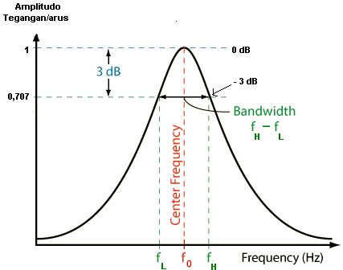

Slide 20
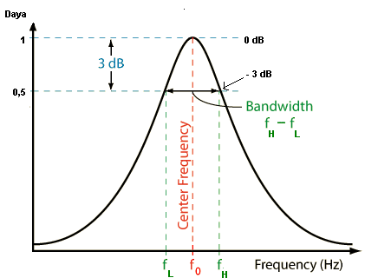

Slide 21
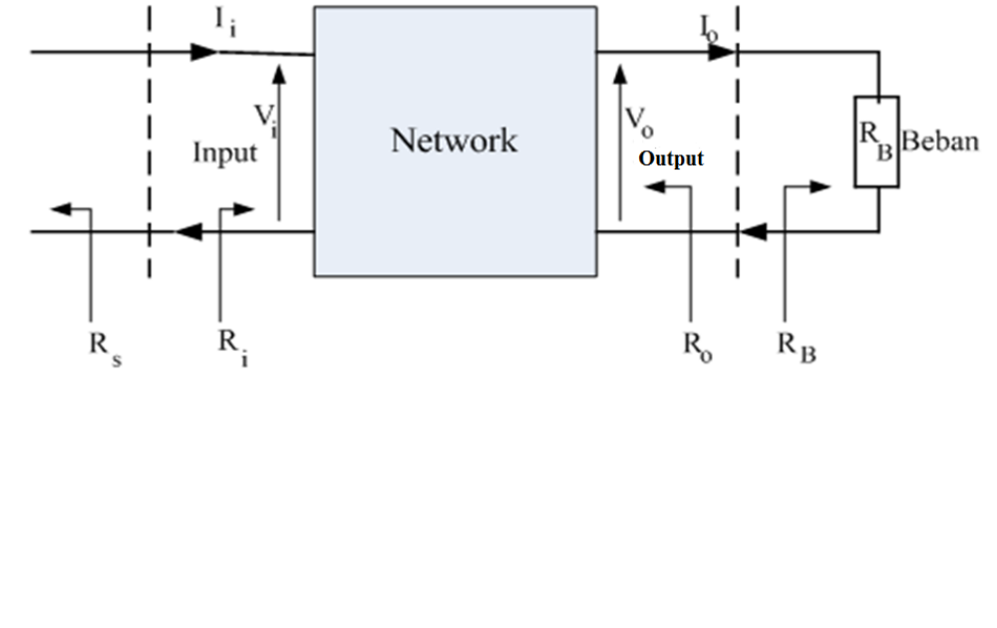
7. Decibel
Penguatan (gain) daya, penguatan tegangan dan penguatan arus disamping dinyatakan dengan suatu kelipatan (kali) dinyatakan pula (bahkan lebih sering) dinyatakan dalam dB (decibel).

Slide 22
P_{o}
Penguatan daya, G_{p} = -------- [dalam rasio]
P_{i}
P_{o}
G_{p} = 10 log --------- [dB]
P_{i}
V_{o}
Penguatan tegangan G_{v} = --------- [dalam rasio]
V_{i}
V_{o}
G_{v} = 20 log ------- [dB]
V_{i}

Slide 23
I_{o}
Penguatan arus G_{i} = --------- [dalam rasio]
I_{i}
I_{o}
G_{i} = 20 log ------- [dB]
I_{i}

Slide 24
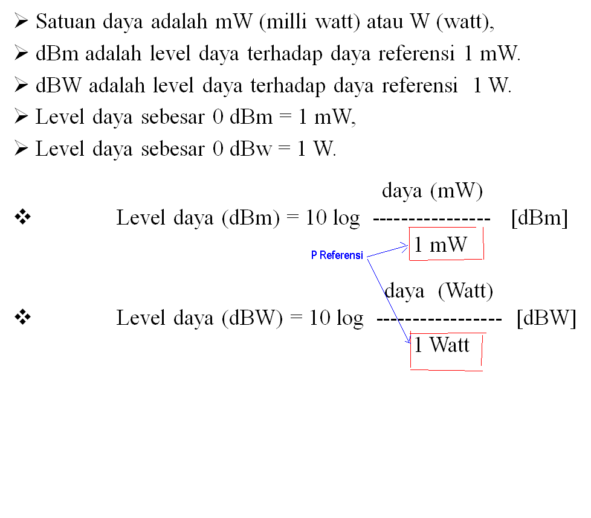

Slide 25

Menjumlahkan level daya dalam dBm, dBW atau dB
Level daya sinyal input 1 sebesar 30 dBm, level sinyal input 2 sebesar
30 dBm, maka level sinyal di output sebesar 33 dBm, bukan 60 dBm.
Bukti: + 30 dBm = 10^{30/10} mW = 1000 mW
+ 30 dBm = 10^{30/10} mW = 1000 mW
_________ + __________+
+ 60 dBm (salah) 2000 mW
= 10^{60/10} mW = 10⁶ mW = 10 log2000 mW/1mW
= + 33 dBm (benar)

Slide 26
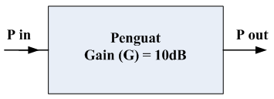
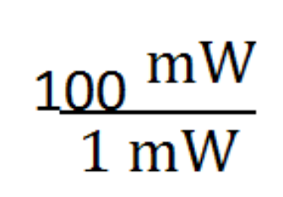
P in = 10 dBm
G = 10 dB
P Out = G + P in
= 10 dB + 10 dBm
= 20 dBm
= 10^{20/10} mW
= 100 mW
P in = 10 dBm = 10 mW
G = 10 dB = 10 Kali
P out = G x P in
= 10 x 10 mW
= 100 mW
= 10 log
= 20 dBm

Slide 27
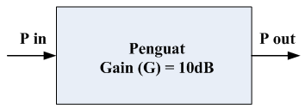
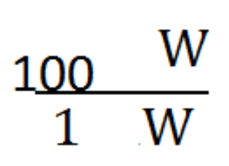
P in = 10 dBW
G = 10 dB
P Out = G + P in
= 10 dB + 10 dBW
= 20 dBW
= 10^{20/10} W
= 100 W
P in = 10 dBW = 10 W
G = 10 dB = 10
P out = G x P in
= 10 x 10 W
= 100 W
= 10 log
= 20 dBW

Slide 28
P in = 1Watt P in = 1000 mWatt
G = 10 dB G = 10 kali
P out = G x P in P out = G x P in
= 10 x 1 Watt = 10 x 1000 mWatt
= 10 Watt = 10 dBW = 10.000 mWatt = 40 dBm
= 10.000 mWatt = 40 dBm = 10 watt = 10 dBW
Berarti 40 dBm = 10 dBw dong ? Terus hubungannya Bagaimana ?
Jawab : ya
So, 0 dBW = 30 dBm, misal 5 dBW = (30+5) dBm
= 35 dBm
Or, 0 dBm = -30 dBW, misal 5 dBm=(-30+5)dBw
= -25 dBw

Slide 29
Other example :
Daya input, P in = 1 mWatt
1 m Watt (P in)
Level daya input P in = 10 log --------------------
1 m Watt ( P referensi)
= 10 log 1 – 10 log 1
= [(10x0) – (10x0)] dBm
= [0 – 0] dBm
= 0 dBm
Daya input, P in = 1 mWatt
= 0,001 Watt
0,001 Watt (P in)
Level daya input P in = 10 log --------------------
1 watt ( P referensi)
= 10 log 0,001 – 10 log 1
= [(10x-3) – (10x0)] dBW
= [-30 – 0] dBW
= - 30 dBW

Slide 30
Other example :
Daya input, P in = 1 Watt
1 Watt (P in)
Level daya input P in = 10 log --------------------
1 Watt ( P referensi)
= 10 log 1 – 10 log 1
= [(10x0) – (10x0)] dBW
= [0 – 0] dBW
= 0 dBW
Daya input, P in = 1 Watt
= 1000 m Watt
1000 m Watt (P in)
Level daya input P in = 10 log --------------------
1 m Watt ( P referensi)
= 10 log 1000 – 10 log 1
= [(10x3) – (10x0)] dBW
= [30 – 0] dBm
= 30 dBm

Slide 31
Untuk Tegangan :
Tegangan V = 100 Volt
100 volt
Level tegangan V = 20 log -------------------
1 Volt (V referensi)
= 40 dBV
Tegangan V = 100 mVolt
100 mvolt
Level tegangan V = 20 log -------------------
1 m Volt (V referensi)
= 40 dBmV

Slide 32
Untuk Arus :
Arus I = 100 Ampere
100 Ampere
Level arus I= 20 log -------------------
1 Ampere (I referensi)
= 40 dBI
Arus I = 100 m Ampere
100 m Ampere
Level arus I = 20 log -------------------
1 m Ampere (I referensi)
= 40 dBmI

Slide 33
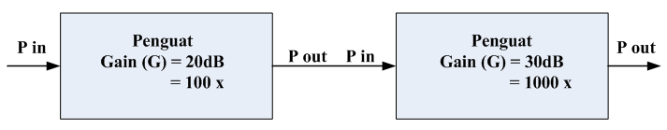
Penguat bertingkat :
Penguatan daya total Gt = G1 + G2
= 20 dB + 30 dB
= 50 dB (seluruh Gain dalam dB)
=
=
Gt = G1 x G2
= 100 x 1000
= 100.000 (kali)
= (seluruh gain dalam rasio)
= 10 log
= 50 dB

Slide 34
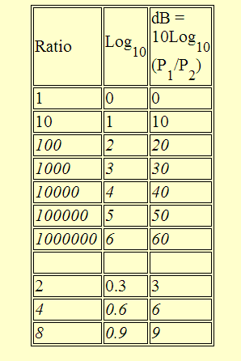

Slide 35
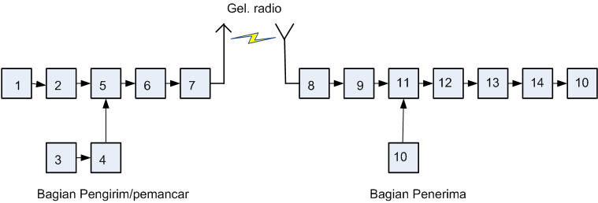
8. Elemen Pemancar dan Penerima Radio

Slide 36
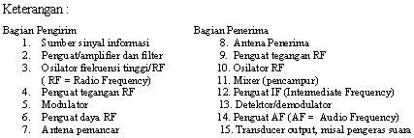

Slide 37
Prinsip kerja setiap blok elemen adalah :
Sumber sinyal informasi : Mengubah sinyal informasi
menjadi sinyal elektrik, misal mikrofon, camera video,
dan lain-lain.
Penguat dan filter : Menguatkan sinyal informasi
berfrekuensi rendah dan menyaring (LPF = Low Pass
Filter) sinyal-sinyal dari luar yang tidak dikehendaki
untuk membatasi bandwidth-nya.
Menghasilkan frekuensi pembawa (carrier) atau
kelipatanya.

Slide 38
Penguat tegangan RF : Menguatkan tegangan sinyal
pembawa berfrekuensi tinggi output dari osilator ke level
yang diperlukan untuk diberikan ke input modulator.
Modulator : memodulasi/menumpangkan sinyal informasi
berfrekuensi rendah kedalam sinyal pembawa berfrekuensi
tinggi untuk menghasilkan sinyal termodulasi yang
berfrekuensi tinggi pula..
Penguat daya RF : Menguatkan daya sinyal termodulasi
untuk selanjutnya diberikan ke antena pemancar.
Antena pemancar : Mengubah energi (arus/tegangan)
elektrik menjadi sinyal gelombang elektromagnetik dengan
polarisasi tertentu untuk dipancarkan ke udara.

Slide 39
Antena penerima : Mengubah sinyal gelombang
elektromaknetik yang dipancarkan oleh pemancar menjadi
gelombang sinyal elektrik.
Penuat tegangan RF : Menguatkan tegangan sinyal RF ke
level yang sesuai/cocok untuk diberikan ke input mixer,
penguat ini juga dilengkapi dengan rangkaian pre-selector
yang berfungsi untuk memilih frekuensi-frekuensi RF yang
dikehendaki dan mem-blok frekuensi-frekuensi RF lain yang
tidak dikehendaki.
Osilator RF : Ditala untuk menghasilkan frekuensi RF
pembawa.

Slide 40
Mixer : merupakan perangkat non linear, mencampur siyal
RF output penguat tegangan dengan sinyal RF output osilator
untuk mendapatkan sinyal IF (Intermediate Frequency) yang
dikehendaki.
Penguat IF : Menguatkan daya sinyal IF ke level yang
cocok untuk diberikan ke input detektor.
Detektor/demodulator : Mengambil kembali sinyal
informasi yang berfrekuensi rendah dari sinyal pembawanya
yang berfrekuensi tinggi.
Penguat audio/video : Menguatkan daya sinyal informasi
(audio, video) ke level yang cocok untuk input transducer
penerima ( loud speaker, tabung gambar , dll).

Slide 41
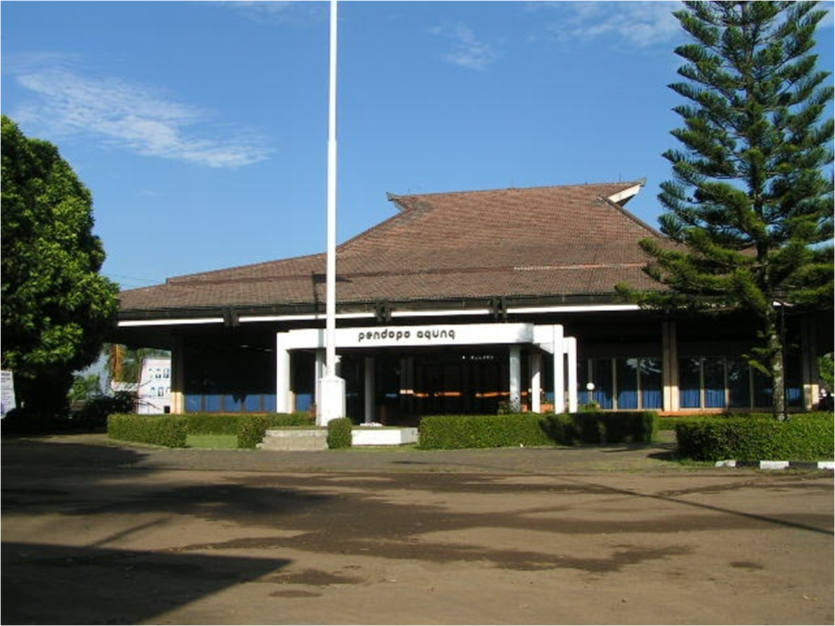
Transducer output : Mengubah sinyal elektrik menjadi
sinyal suara atau gambar, video, dan lain-lain.
Cape juga ya, sekian dulu minggu depan dilanjutkan kembali
Don’t be sad, be happy

